Slide 1
Madde Tepki Kuramı
2. Hafta
MTK’nın Kuramsal Temelleri

Slide 2
Güvenirlik ve Ölçmenin Standart Hatası
KTK’da güvenirlik;
Gerçek varyansın gözlenen varyansa oranı.
Gerçek ve gözlenen puanların korelasyonunun karesi.
(Gerçek puanların belirlenmesi sorun. Tekrarlı ölçümlerin ortalaması kullanılabiliyor. Ayrıca parallel testler, test yarılama. Cronbach’ α gibi yöntemlerle de hesaplanabiliyor.)
(DeMars, 2010)

Slide 3
KTK’da ÖSH;
Ölçmeye yönelik tek bir ÖSH ya da kestirimin standart hatası elde ediliyor.

Slide 4
MTK’da güvenirlik ve ÖSH;
Bilgi fonksiyonları kullanılıyor
Test bilgisi (test information), yetenek ve test maddeleri arasındaki bir fonksiyon olarak tanımlanıyor.
$ÖSH=\frac{1}{√I}$
DeMars, 2010, s.6-7

Slide 5
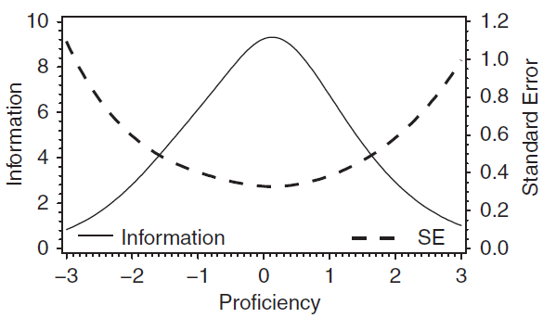
Madde düzeyinde tanımlı. Test bilgi fonksiyonu, madde bilgi fonksiyonlarının toplamı.(KTK’da madde çıkarma ya da eklemede yeni uygulama gerekiyor.)

Slide 6
Parametre Değişmezliği (Invariance)
MTK’nın bir diğer avantajı madde parametrelerinin grup (population) değişmezliğidir. Bu, farklı yanıtlayıcılardan oluşan gruplarda madde parametrelerinin aynı olması gerektiği anlamına gelmektedir.
DeMars, 2010, s.7-9

Slide 7
KTK’da madde güçlüğü ve ayırıcılığı, gruba bağlı. MTK’da gruplar arasında bir doğrusal dönüşüm yapılarak değişmezlik sağlanabiliyor.
KTK’da doğrusal dönüşüm çok güç çünkü maddelerin tamamını dikkate alıyor. MTK’da mümkün çünkü madde bazında kestirim yapılıyor.
Maddeler çok “extrem” olmadıkça ya da gruplar çok farklı olmadıkça KTK’da da gruplar arasında doğrusal ilişki kurabilmek mümkün.
DeMars, 2010, s.7-9

Slide 8
KTK’da ayırıcılık için nokta-çift seril korelaasyon katsayısnın kullanılması, beraberinde normallik ve şans başarısının ölçmeye fazlaca karışmaması gibi varsayımları getiriyor. MTK’da bu sınırlılıklar yok.
MTK’da doğrusal dönüşüm, made düzeyinde yapılıyor. KTK’da ise test düzeyinde yapılabilir.
DeMars, 2010, s.7-9

Slide 9
Kaynakça
DeMars, C. (2010). Item response theory, Understanding statistics, Measurement. New York: Oxford Unversity Press, Inc.

